Slide 1
LP01P01 week2 Smartlab Programmeren
Samen Da Vinci

Slide 2
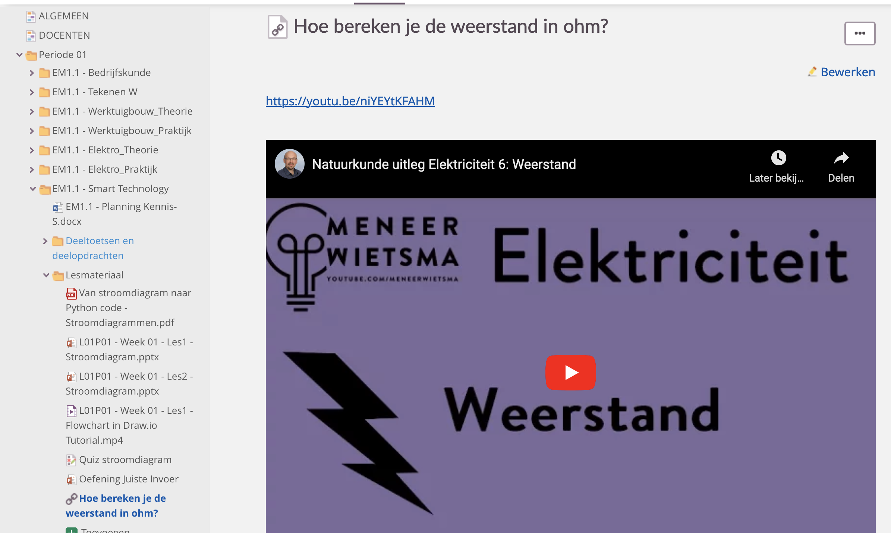
Opdracht
Kijk op It’s Learing het filmpje van weerstanden.
Hoe bereken je de weerstand in ohm?

Slide 3
Opdracht
Maak een flowchart in DRAW.IO van de volgende opdracht.
Er wordt naar de waarden van de weerstand, stroom en spanning gevraagd.
Twee van de drie waarden vul je in. (de andere laat je leeg)
Met de twee waarden die je heb ingevuld kan je de derde waarde berekenen.
Maak de keuze en zet de rerekening ook in de flowchart.
Als extra wordt gevraagd of je ook het vermogen wilt berekenen.
Als je dat wilt (daar een Y in te typen) wordt ook het vermogen berekend (formule ook in de flowchart)

Slide 4
Einde
Vragen
Succes

